Slide 1

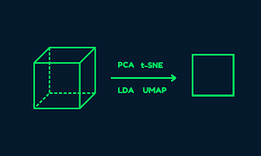
UMAP
UMAP (Uniform Manifold Approximation and Projection) es un algoritmo de reducción de dimensionalidad basado en teoría de variedades y topología algebraica. Su objetivo es proyectar datos de alta dimensión (como imágenes, texto o datos genómicos) en un espacio de baja dimensión (2D o 3D) preservando tanto la estructura local como global de los datos. Es especialmente popular en visualización y exploración de datos.

Slide 2
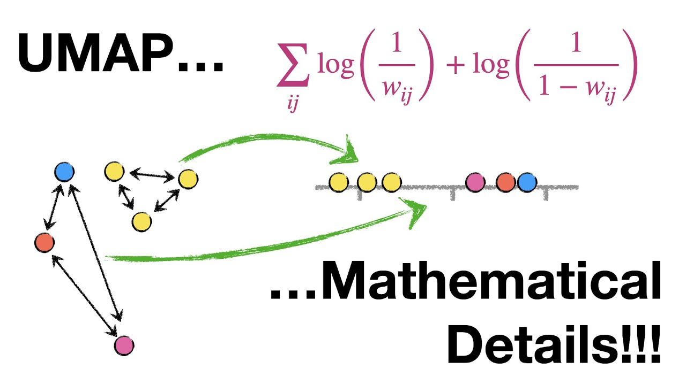
Modelado de la Variedad (Manifold) en Alta Dimensión:
Objetivo: Aproximar la estructura subyacente de los datos como una variedad (superficie geométrica en alta dimensión).
Construir grafo de vecindad.
Definir pesos probabilísticos.

Slide 3
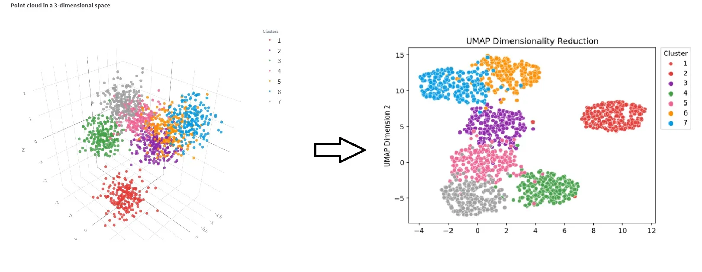
Proyección en Baja Dimensión
Objetivo: Encontrar una representación en 2D/3D que preserve las relaciones del grafo original.
Inicialización Aleatoria: Los puntos se colocan aleatoriamente en el espacio de baja dimensión (ej: 2D).
Optimización con Descenso de Gradiente: Se define una función de pérdida que compara las conexiones del grafo original y las conexiones en baja dimensión.

Slide 4
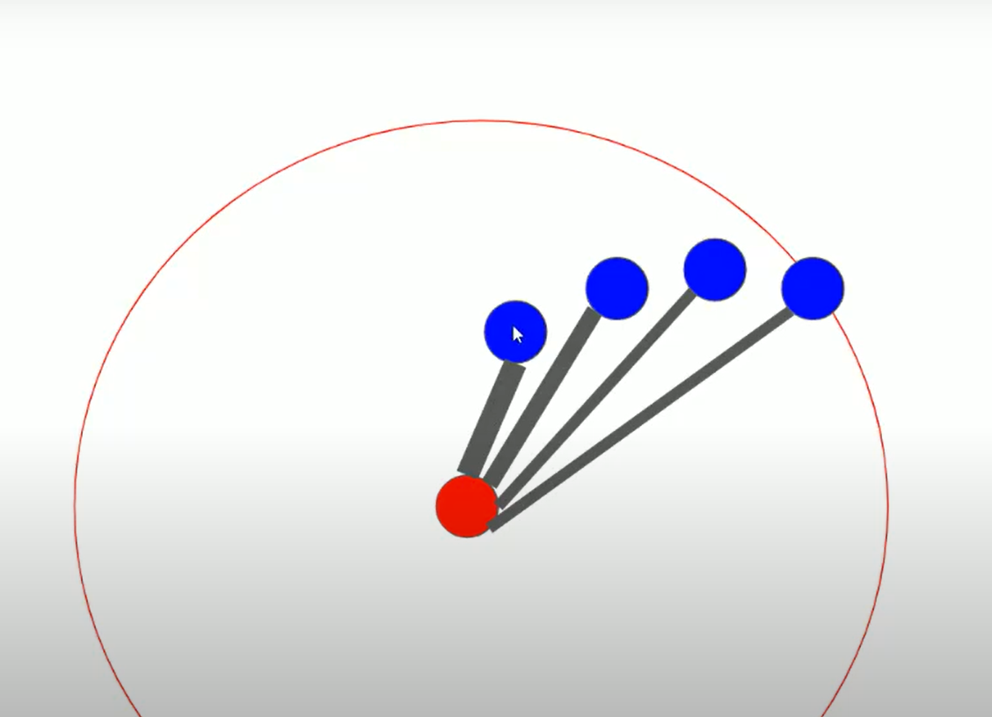
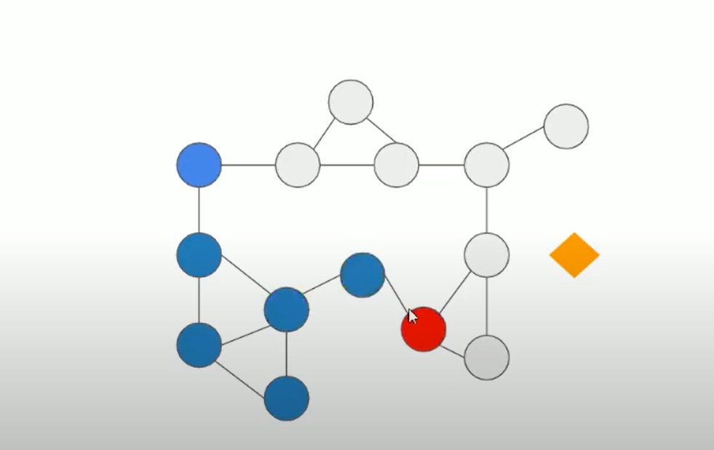

Slide 5
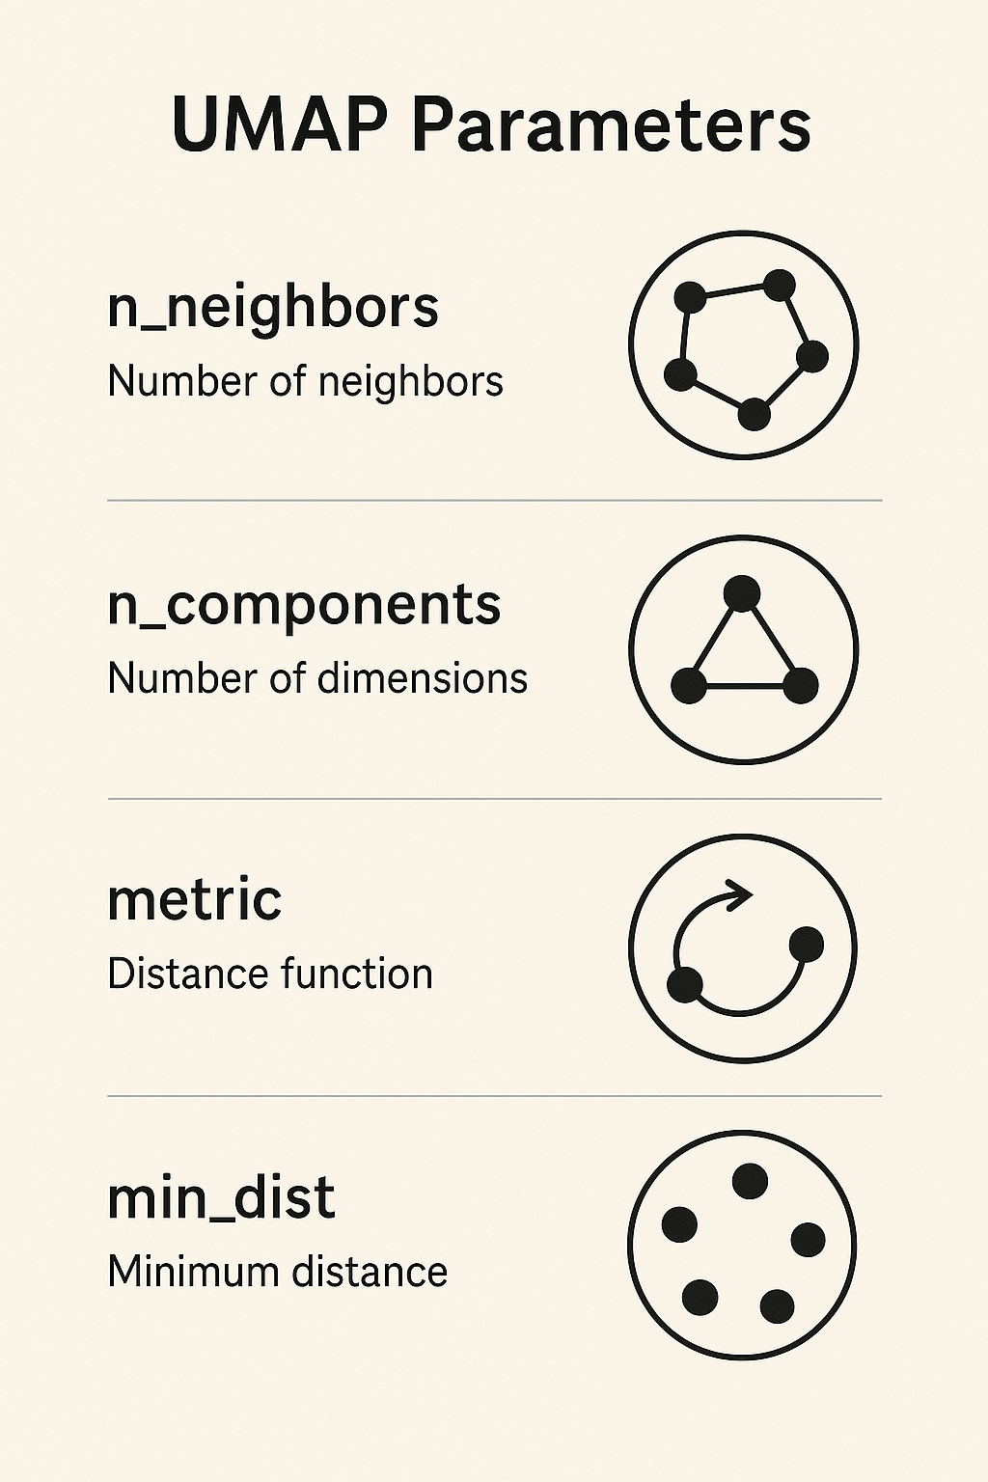
Parámetros Clave y su Impacto
n_neighbors: Controla el tamaño del vecindario local. Valores bajos enfatizan estructuras locales.
min_dist: Define la separación mínima entre puntos en baja dimensión. Valores bajos generan clusters más densos.
n_components: Número de dimensiones de salida (2 para visualización, 3 para análisis 3D).
metric: UMAP admite varias métricas de distancia para medir la similitud entre puntos de datos en el espacio de alta dimensión. El valor predeterminado es la distancia euclidiana, pero se puede probar con otras métricas como Manhattan, coseno, Mahalanobis, etc.
random_state: Si se necesita tener reproducibilidad en los resultados, se puede establecer una semilla usando random_state.

